Slide 1
Mapa de Riesgos
Metodología para la Implementación en lugares de Trabajo

Slide 2
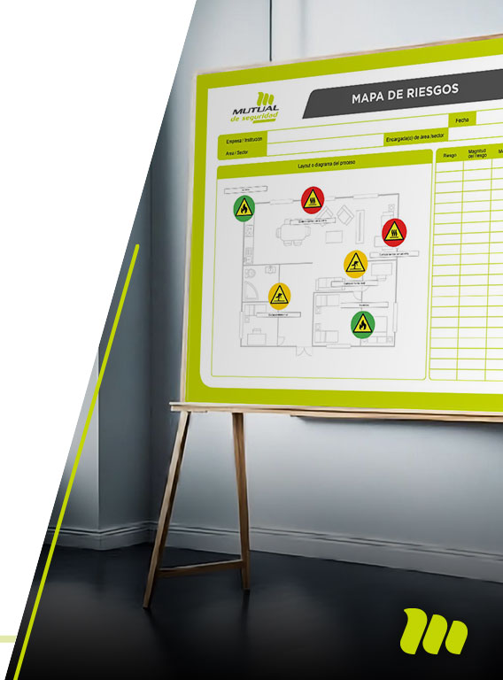
Mapa de Riesgos
Definición
El Mapa de Riesgos es la representación gráfica del lugar de trabajo, en la que se indican los riesgos laborales que pueden afectar la vida y salud de las personas trabajadoras y que se encuentren presentes en las dependencias de la entidad empleadora (artículo 62, Decreto Supremo 44/24).

Slide 3
Marco Normativo asociado al Mapa de Riesgos
El Decreto Supremo N°44, Establece la obligatoriedad para las entidades empleadoras de confeccionar un Mapa de Riesgos en los lugares de trabajo, el que debe incluir un croquis o esquema del área laboral, indicando los principales riesgos existentes mediante símbolos claros y comprensibles.
Guía para la Elaboración de Mapas de Riesgos Laborales al interior de las entidades empleadoras. Subsecretaria de Previsión Social, Gobierno de Chile. 2025.
Guía para la Identificación y Evaluación de Riesgos en los lugares de trabajo, elaborada por el departamento de salud ocupacional del Instituto de Salud Pública de Chile. Resolución exenta del ISP, N°668, 2025.
Los Mapas de Riesgos deben incluir pictogramas como parte de su diseño para cumplir con su propósito de manera efectiva. Los pictogramas garantizan que los riesgos sean fácilmente reconocibles y comprensibles, incluso por personas con diferentes niveles educativos o barreras idiomáticas.
Norma Chilena NCh3690:2022: Regula las señales de seguridad, que incluyen pictogramas, colores y símbolos estandarizados. El uso de pictogramas en mapas de riesgos asegura que la información representada sea universalmente comprensible y cumpla con los estándares internacionales basados en la ISO 7010.
Decreto Supremo N°57: Exige que los envases y etiquetas de sustancias peligrosas incluyan pictogramas que indiquen sus riesgos asociados. Esta exigencia es extensible al ámbito de los mapas de riesgos, ya que deben comunicar peligros químicos con los mismos estándares visuales.

Slide 4

Definiciones
Actividad: Conjunto de tareas, que junto a otras actividades constituyen un proceso.
Alto Potencial de gravedad: Presencia de condiciones peligrosas que, de materializarse, podrían resultar en lesiones severas, enfermedades ocupacionales o daños significativos a la propiedad o al medio ambiente.
Diagrama de Procesos: Representación gráfica de los pasos secuenciales y las diferentes etapas que realizan las entidades empleadoras para lograr un producto y/o servicio (proceso productivo).
Mapa de Riesgos: Es la representación gráfica del lugar de trabajo, en la que se indican los riesgos laborales que pueden afectar la vida y salud de las personas trabajadoras y que se encuentren presentes en las dependencias de la entidad empleadora.
Matriz de identificación de peligros y evaluación de los riesgos: Es una herramienta de gestión que permite reconocer peligros y estimar la magnitud de los riesgos asociados a los procesos y puestos de trabajo. Contiene como mínimo, por cada puesto de trabajo, los peligros y la evaluación de los riesgos con enfoque de género.

Slide 5
Definiciones
Magnitud del Riesgo: Estimación cuantitativa del riesgo, expresada por la combinación de valores de la Probabilidad y Consecuencia de ocurrencia de un evento.
Lugares o centros de trabajo: Corresponden a todos los sitios o faenas donde las personas trabajadoras deban permanecer o acudir por razón de su trabajo, y que se encuentren bajo el control directo o indirecto de la entidad empleadora, dueño o encargado del lugar.
Proceso: Consecución de determinados actos, acciones, sucesos o hechos que deben necesariamente sucederse para alcanzar un fin específico. Está formado por un conjunto de actividades relacionadas, que tienen por objeto generar un producto, servicio o una parte de estos
Pictogramas: Símbolos gráficos estandarizados que se utilizan para comunicar información de forma universal (peligros, riesgos, prohibiciones, advertencias y obligaciones).
Peligro: Corresponde a cualquier fuente, situación o condición con potencial de causar lesiones o afectar la salud de las personas.
Riesgo: Es aquella posibilidad de que las personas trabajadoras sufran un daño a su vida o salud, a consecuencia de los peligros involucrados en la actividad laboral, considerando la probabilidad que el daño ocurra y la gravedad de éste.

Slide 6
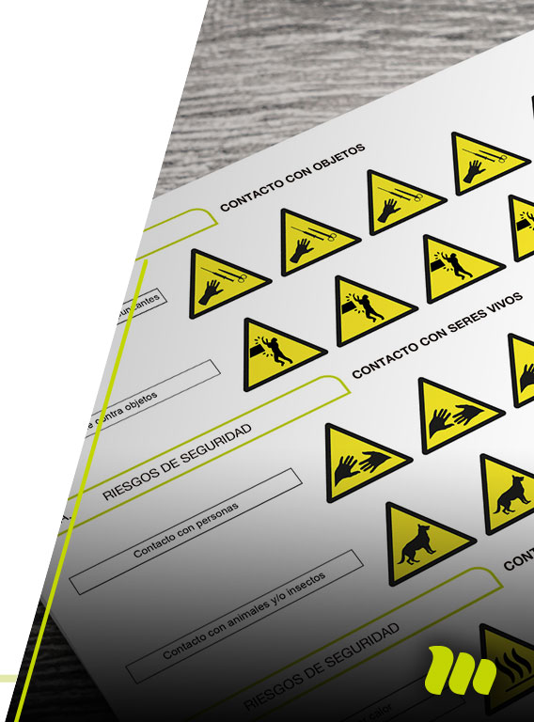
Mapa de Riesgos
Objetivos
Identificar y analizar los riesgos en los lugares o centros de trabajo.
Implementar controles específicos para riesgos potenciales.
Entregar una noción clara y visible de los riesgos existentes.
Contribuir a la participación de las personas trabajadoras.

Slide 7

Obligaciones Entidad Empleadora, según DS N°44
Contar con una matriz de identificación de peligros y evaluación de riesgos y un programa de gestión de riesgos, que consideren el enfoque de género, el principio de la mejora continua, la participación de las personas trabajadoras y sus representantes y el cumplimiento eficiente y efectivo de las medidas de control adoptadas.
Deberá garantizar la elaboración, implementación y actualización del Mapa de Riesgos, considerando como mínimo:
  Un croquis o plano de planta del lugar de trabajo.
  Indicar, a través de símbolos, los principales riesgos existentes en el lugar de trabajo.
  Será obligación de la entidad empleadora la mantención del mapa de riesgos, en sitios visibles y de fácil acceso, que permitan la identificación de los principales riesgos a los que están expuestos las personas trabajadoras.
  Deberá reforzar la participación activa del Comité Paritario de Higiene y Seguridad (CPHS), o Delegado SST, en la elaboración del o los mapas de riesgo.

Slide 8
Funciones de un Mapa de Riesgos
Identificación de riesgos: permite ubicar y reconocer los riesgos existentes en el lugar de trabajo, clasificándolos según su orden en físico, químicos, biológico, ergonómico, psicosocial, emergencia y desastre.
Priorización para la gestión de riesgos: ayuda a clasificar los riesgos en función de la magnitud del riesgo (gravedad y probabilidad de ocurrencia), implementando medidas de control específicas (asignación de recursos a las áreas de mayor potencialidad).
Definición y planificación de estrategias preventivas: sirve como base para diseñar estrategias y medidas de control que mitiguen o eliminen los riesgos, asegurando un entorno de trabajo más seguro y saludable.
Capacitación y formación en seguridad laboral: actúa como una herramienta para capacitar a las personas trabajadoras, permitiendo desarrollar habilidades para la implementación de controles, contribuyendo así a una cultura preventiva.
Participación y sensibilización: proporciona una representación visual de los riesgos presentes en el lugar de trabajo, fomentando la comprensión y la participación activa de las personas trabajadoras en la identificación e implementación de controles preventivos.
Monitoreo y mejora continua: facilita el seguimiento de los riesgos a lo largo del tiempo, permitiendo actualizar y ajustar el mapa según los cambios en las condiciones laborales o tras la implementación de medidas correctivas.

Slide 9
Mapa de Riesgos: Señales, Símbolos, Colores y Formas
En los mapas de riesgos, las señales utilizan colores y formas específicas para comunicar de manera clara y universal los peligros, riesgos, prohibiciones, advertencias y obligaciones.
Colores y sus significados
Rojo
Prohibición o equipos de lucha contra incendios.
Ejemplo: Señales de "Prohibido fumar" o "Extintor".
Amarillo
Advertencia sobre posibles peligros.
Ejemplo: "Peligro: Alta tensión".
Verde
Indicaciones de seguridad, rutas de evacuación o primeros auxilios.
Ejemplo: "Salida de emergencia" o "Punto de encuentro".
Azul
Obligación o acciones que deben cumplirse.
Ejemplo: "Uso obligatorio de EPP“.

Slide 10
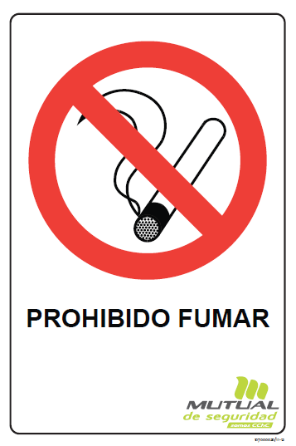
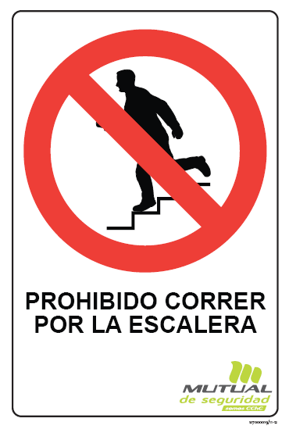

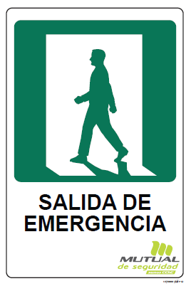

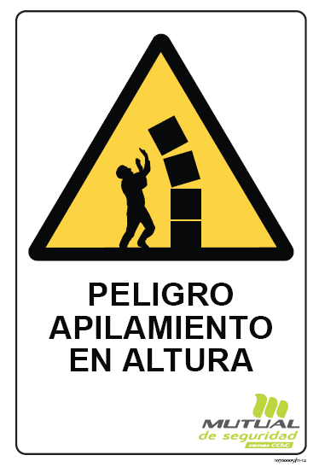



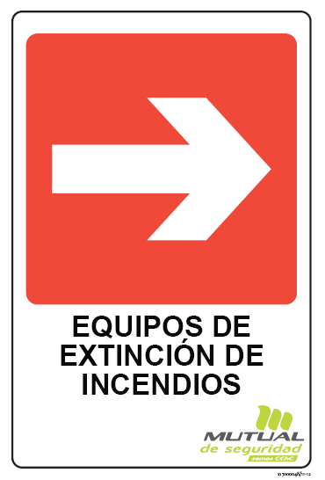
Mapa de Riesgos: Señales, Símbolos, Colores y Formas
Formas de las señales de seguridad:
Cuadrados o rectángulos verdes: Información de seguridad.
Ejemplo: "Salida de emergencia".
Círculos rojos con una barra diagonal: Prohibición.
Ejemplo: "Prohibido fumar".
Triángulos amarillos con bordes negros: Advertencia.
Ejemplo: "Peligro: Material químico corrosivo".
Círculos azules: Obligación.
Ejemplo: "Uso obligatorio de guantes".
Los Mapas de Riesgos deben incorporar estas formas y colores para que la información sea consistente con la realidad del centro de trabajo, facilitando a las personas trabajadoras reconocer visualmente los riesgos y las medidas preventivas.
Rectángulos rojos: Equipos de emergencia contra incendios.
Ejemplo: "Ubicación de extintor".

Slide 11
Mapa de Riesgos: Simbología a utilizar por tipo de riesgo.
Dado que el Mapa de Riesgos es una representación gráfica de los riesgos presentes en los espacios de trabajo dentro de la entidad empleadora, es fundamental asignar a cada tipo de riesgo un símbolo específico, los cuales se identifican bajo el formato de señales de “PRECAUCIÓN”, con forma geométrica triangular, fondo en color amarillo, banda de contorno y símbolo en color negro respectivamente , con excepción del símbolo asociado a radiaciones ionizantes, el que podrá estar en color magenta, según la OIEA.
El listado de riesgos se encuentra basado en el anexo 3 de la "Guía para la Identificación y Evaluación de Riesgos en los Lugares de Trabajo" del ISP, con enfoque de género y evitando la reproducción de estereotipos y otras formas de discriminación.

Slide 12
Confección del Mapa de Riesgos
Se deberá elaborar un croquis o plano de planta, especificando las diferentes zonas del respectivo lugar, considerando máquinas y equipos de trabajo si fuere necesario. Este croquis, no necesariamente tiene que ser exacto, pero sí es importante que sea claro y que refleje los diferentes ambientes del lugar .
En el croquis o plano de planta elaborado se deberán señalar los principales riesgos identificados en la matriz IPER, con sus consecuentes niveles de riesgo según lo señalado en el punto 6.2.1. de la presente Guía para la Elaboración de Mapas de Riesgos Laborales al interior de las entidades empleadoras .
Ejemplo:
Color asignado al “nivel de riesgo”
Símbolo del riesgo
x

Slide 13
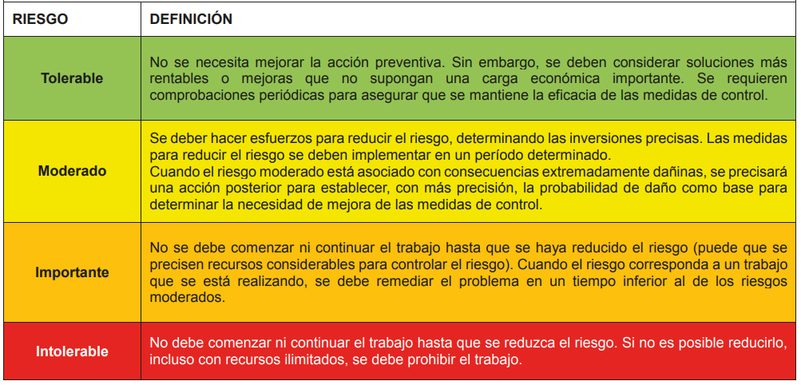
Evaluación de Riesgos
De acuerdo al Decreto Supremo N°44 de 2024, el procedimiento para la evaluación de los riesgos laborales en la entidad empleadora se regirá por la "Guía para la Identificación y Evaluación de Riesgos en los Lugares de Trabajo" del ISP que establece:
Notes:
Para los riesgos higiénicos de origen químico y físico, los niveles de riesgo se clasifican en 4 etapas, cuyo orden de criticidad (mayor a menor) es el siguiente: Nivel 4 (color rojo), Nivel 3 (color anaranjado), Nivel 2 (color amarillo) y Nivel 1 (color verde) respectivamente.
Para los riesgos de seguridad, de emergencia y desastres y aquellos peligros/factores de riesgo biológicos (higiénicos), los niveles de riesgo también se clasifican en 4 etapas, cuyo orden de criticidad (mayor a menor) es el siguiente: Intolerable (color rojo), Importante (color anaranjado), Moderado (color amarillo) y Tolerable (color verde) respectivamente.
Para los riesgos del tipo músculo-esqueléticos los niveles de riesgo se clasifican en 3 etapas, cuyo orden de criticidad (mayor a menor) es el siguiente: Riesgo alto o crítico (color rojo), Riesgo medio o razonable (color amarillo) y Riesgo bajo (color verde) respectivamente.
Para los riesgos del tipo psicosocial, los niveles de riesgo se clasifican en 3 etapas, cuyo orden de criticidad (mayor a menor) es el siguiente: Riesgo alto o crítico (color rojo), Riesgo medio o razonable (color anaranjado) y Riesgo bajo (color verde) respectivamente.

Slide 14
Niveles de Riesgo
La Entidad Empleadora deberá considerar los siguientes cuerpos normativos para la ejecución de la Evaluación de los Riesgos:
Riesgos de Emergencia o Desastres:
  Instructivo establecido por la Oficina Nacional de Emergencias Resolución Exenta N°1280 del 12 de diciembre de 2019 – actualmente SENAPRED.
  Guía para la implementación del plan para la reducción del riesgo de desastres en centros de trabajo de la micro, pequeña y mediana empresa (MiPyme).
Riesgos Higiénicos:
  Decreto Supremo N°594/99 del Ministerio de Salud.
  Protocolo de Vigilancia del Ambiente de Trabajo y de la Salud de los Trabajadores con Exposición a Sílice.
  Protocolo de Exposición Ocupacional a Ruido PREXOR.
  Protocolo de Vigilancia Epidemiológica de Trabajadores Expuestos a Plaguicidas.
  Protocolo de Vigilancia Epidemiológica de Trabajadores Expuestos a Citostáticos.
  Protocolo de Trabajadores y Trabajadoras Expuestos a Condiciones Hiperbáricas.
  Protocolo de Vigilancia de Trabajadoras y Trabajadores Expuestos a Coxiella Burnetii (Fiebre Q).
  Guía Técnica sobre Exposición Ocupacional a Hipobaria Intermitente Crónica por Gran Altitud.
  Guía Técnica sobre Radiación Ultravioleta de Origen Solar.
  Protocolo de Vigilancia Ocupacional por Exposición a Metales y Metaloides.

Slide 15
Niveles de Riesgo
c) Riesgos Psicosociales:
  Protocolo de Vigilancia de Riesgos Psicosociales en el Trabajo.
  Resultados del “Cuestionario de Evaluación del Ambiente Laboral – Salud Mental”, CEAL-SM / SUSESO.
  d) Riesgos de Trastornos Musculo - Esqueléticos:
  Protocolo de Vigilancia de Trabajadores Expuestos a Factores de Riesgo de Trastornos Musculo - esqueléticos Relacionados con el Trabajo (TMERT) del Ministerio de Salud (Resolución Exenta N°327 del 05 de marzo de 2024 o la que la actualice).
  Guía Técnica para la Evaluación y Control de Riesgos Asociados al Manejo Manual de Carga del Ministerio del Trabajo y Previsión Social (Ley N°20949/16 que modifica el Código del Trabajo y guía técnica respectiva incluida en el D.S. N°63/05 de este Ministerio), en los casos donde el Protocolo de Vigilancia TMERT determine la presencia del factor de riesgo de manejo manual de cargas y/o personas/pacientes.

Slide 16
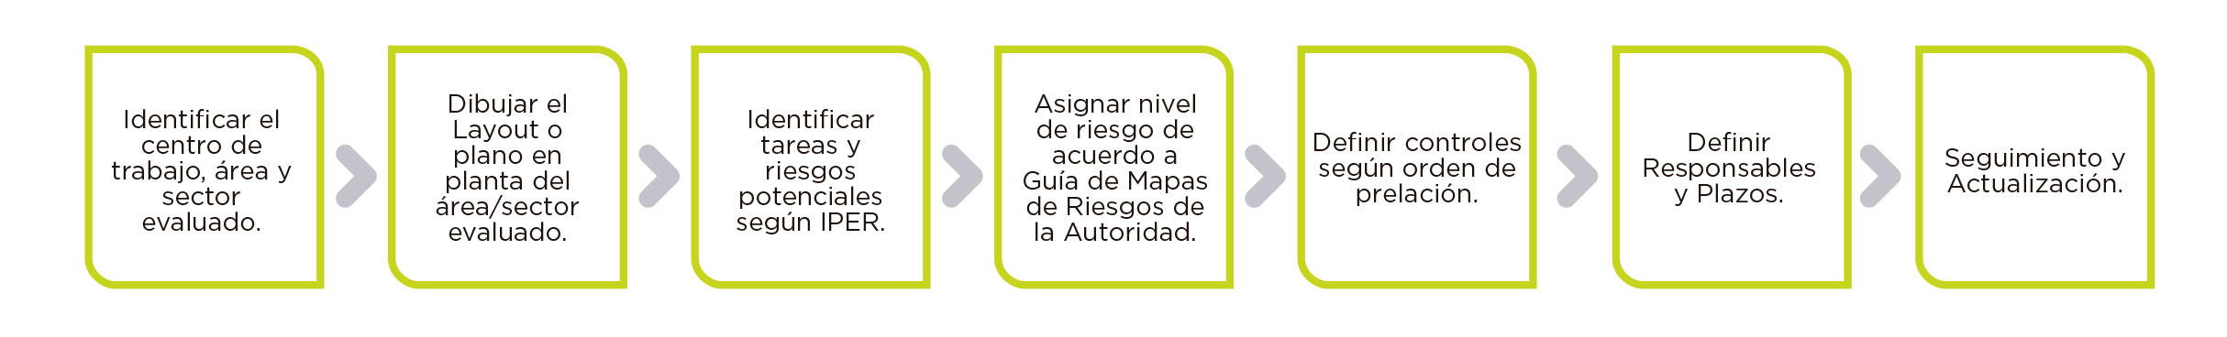
Flujo del Proceso

Slide 17
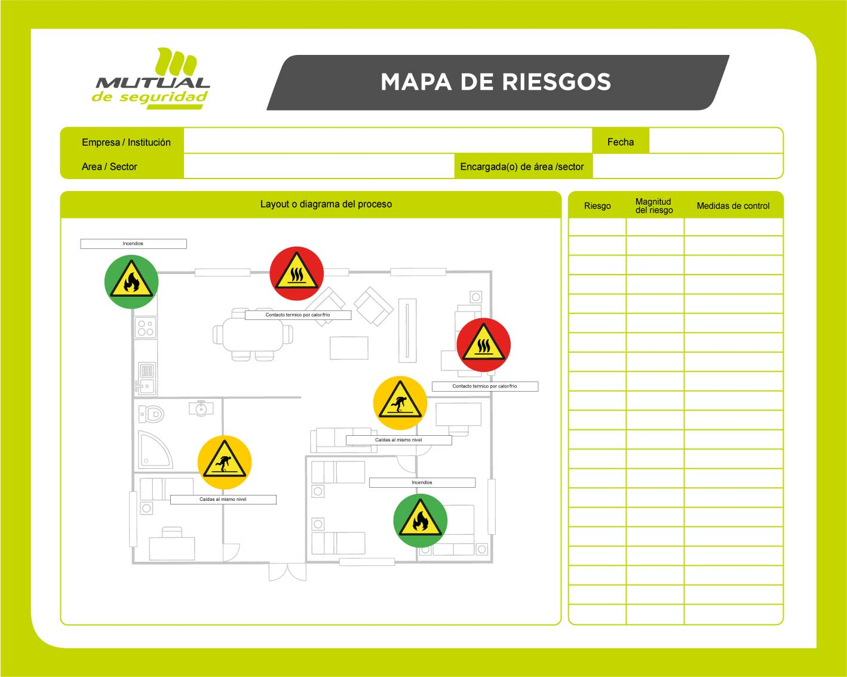
Instructivo de Implementación
En el caso de que un riesgo identificado sea transversal al lugar evaluado (con un mismo nivel de riesgo asociado), la simbología asociada a éste se deberá ubicar en la parte superior izquierda del croquis.
ETAPA 1:
Identificar el centro de trabajo, área y sector evaluado.
El caso de presencia de riesgos de seguridad e higiénicos que cuenten con la misma simbología, se deberá identificar en una leyenda en el croquis en la parte inferior derecha, identificando el tipo de riesgo específico asociado.
ETAPA 5: Indicar controles según orden de prelación.
ETAPA 2: Dibujar el Croquis o plano en planta del área/sector evaluado.
ETAPA 6: Actualizar el mapa y las medidas de control conforme exista un cambio de proceso o según corresponda.
ETAPA 3: Identificar tareas y riesgos potenciales.
ETAPA 4: Asignar nivel de riesgo de acuerdo a Guía de Mapas de Riesgos de la Autoridad.

Slide 18
Vinculación con Metodología IPER y Alto Potencial de Gravedad
Confeccionar, revisar o actualizar (según corresponda) la Matriz IPER del centro de trabajo.
Identificar Procesos/actividades con Alto Potencial de Gravedad (APG).
Confeccionar diagrama de procesos a analizar.
Definir Riesgos Críticos (Potenciales)
Implementar controles conforme a la magnitud del riesgo y orden de prelación
Programa de Trabajo
¿Cómo Identificar Riesgos con Alto Potencial de Gravedad?
Alto Potencial de Gravedad APG
Estadística y casuística de accidentes y enfermedades profesionales
Accidentes graves y fatales
Reporte de incidentes de APG
Análisis de la industria

Slide 19

Medidas de Control
Gestión del Riesgo
Terminar / Eliminar el Riesgo
Tratar / Controlar el Riesgo
Transferir el Riesgo
Medidas de ingeniería o técnicas
Tolerar el Riesgo
Medidas Organizacionales
Medidas Administrativas
E.P.P (1)
(1) Proveer la utilización de elementos de protección personal adecuados, mientras perdure una situación de riesgo residual, sin perjuicio de haberse aplicado una o más de las anteriores medidas en el orden señalado.

Slide 20
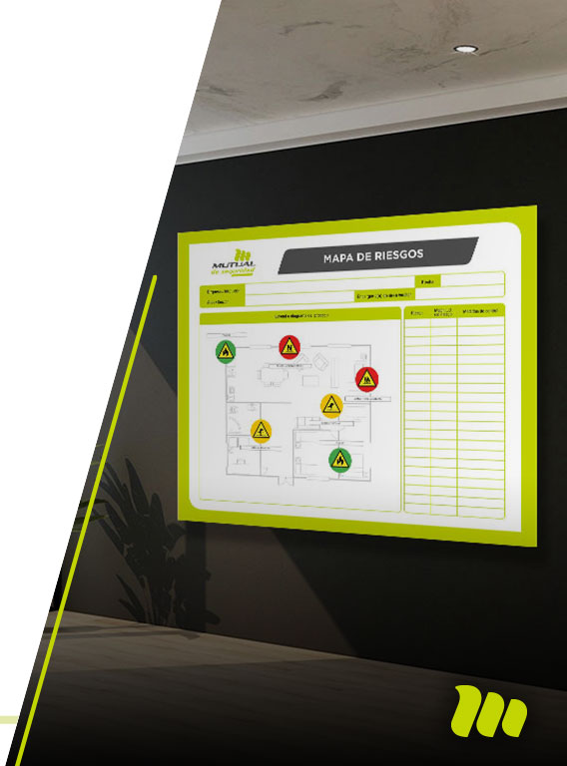
Criterios de disposición, difusión y revisión del Mapa
Los Mapas de Riesgos deberán estar accesibles para las personas trabajadoras y ser ubicados físicamente en sitios visibles dentro del lugar de trabajo, garantizando en todo momento su mantención continua mientras se encuentren vigentes.
En forma complementaria, y para fines de reforzar la difusión y masificación del conocimiento del o los Mapas de Riesgos al interior de la entidad empleadora, se recomienda:
  Aprovechar las instancias participativas que existan como reuniones de trabajo y/o pautas, reflexiones de seguridad, capacitaciones etc. para la exposición del Mapa de Riesgos a las personas trabajadoras.
  Considerar el uso de herramientas tecnológicas de difusión como links para páginas web o códigos QR.

Slide 21
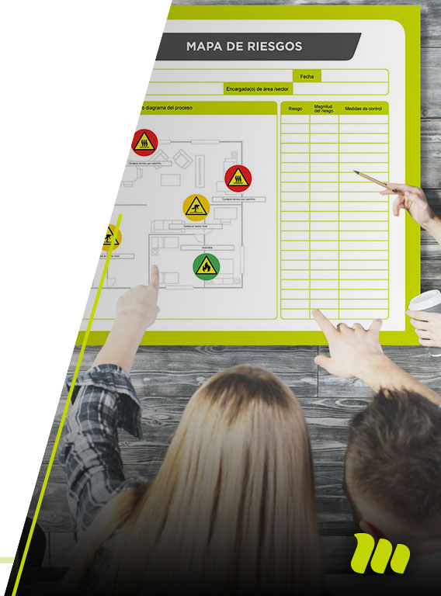
Consideraciones Importantes
Para la elaboración de los Mapas de Riesgos, la entidad empleadora deberá reforzar la participación activa del Comité Paritario de Higiene y Seguridad (CPHS), o de la persona delegada de Seguridad y Salud en el Trabajo, sin perjuicio de la asistencia técnica que deba prestar el Organismo Administrador.
Tener consideración con la detección de cambios en los procesos y de las condiciones de trabajo al interior de las entidades empleadoras, ya que pueden influir directamente en la magnitud del riesgo existente en un lugar de trabajo y, por ende, en sus niveles de riesgo, lo que debiese traducirse en cambios en la matriz y los Mapas de Riesgos respectivos.
La entidad empleadora que cuente con personas trabajadoras especialmente sensibles, como personas neurodivergentes, personas trabajadoras TEA o con autismo severo, con discapacidad visual, problemas en la discriminación de colores u otros, se recomienda incorporar los ajustes necesarios que ayuden a las personas en este proceso, como señalización en braille, dispositivos de audio, textos descriptivos de acompañamiento de la simbología que incluyan la interpretación de colores, para lo cual podrán requerir la asistencia técnica del Organismo Administrador.

Slide 22

Beneficios de la Implementación de Mapas de Riesgos
Reducción de accidentes y enfermedades laborales.
Cumplimiento normativo.
Mejora continua de las condiciones laborales.
Participación activa de las personas trabajadoras en la gestión de riesgos.
Contribuir a la generación de una cultura preventiva.
Los Mapas de Riesgos son una herramienta fundamental en la gestión de riesgos en los lugares de trabajo, pues permiten mitigar accidentes y enfermedades profesionales. Su correcta implementación y actualización no solo garantiza el cumplimiento normativo, sino que también impulsa mejoras continuas en las condiciones laborales y refuerza el compromiso con la seguridad de todas las partes interesadas.
(1) Proveer la utilización de elementos de protección personal adecuados, mientras perdure una situación de riesgo residual, sin perjuicio de haberse aplicado una o más de las anteriores medidas en el orden señalado.

Slide 23
Mapa de Riesgos
Metodología para la Implementación en lugares de Trabajo

